Slide 1



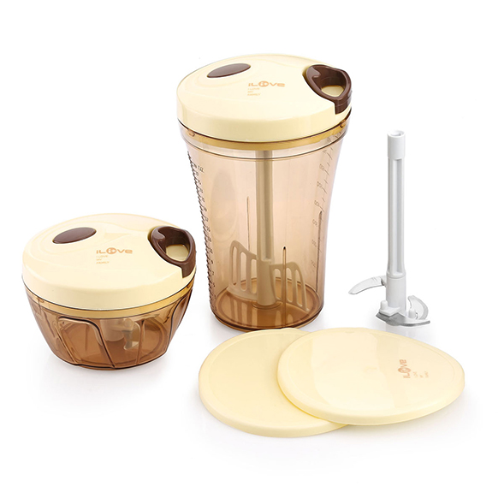
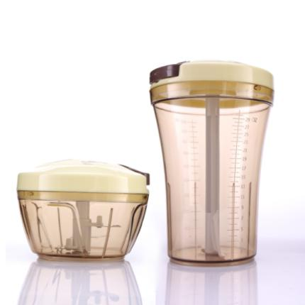
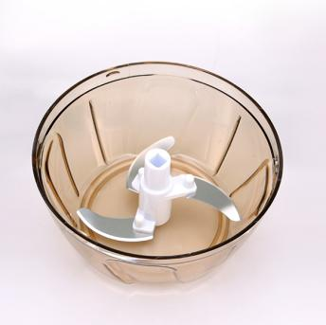
订购品，尚有部分库存。
出完库存不再备货，再订货需起订量
LF-G006
手拉式多功能刨刀组
市场参考价：168.00
批发价：45.00
规格：8.2×19.8cm（大） 9.3×12.5cm（小）
材质：PS+ABS
装箱明细：8pcs/箱
功能简介：
1.食品级材质，安全环保。
2.拉线式刨刀设计，可以迅速将食材绞碎。
3.另配有保鲜盖，不用时可作为保鲜盒使用。

